Slide 1
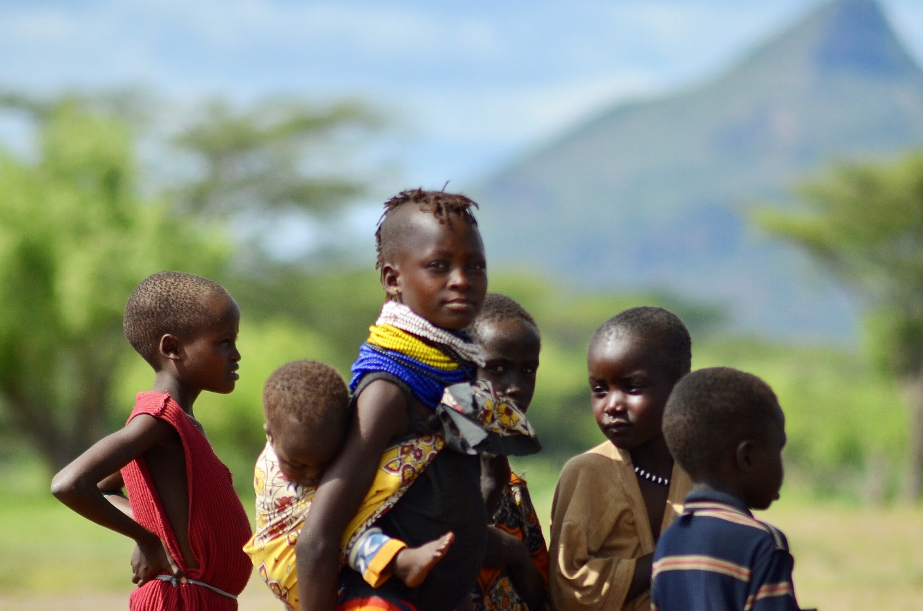
“Zoazte eta gonbidatu guztiak jai-otordura”
Id e invitad a todos y a todas al banquete

Slide 2
“Zoazte eta gonbidatu guztiak jai-otordura”
*
“Id e invitad a todos al banquete”

Slide 3
Zoazte eta gonbidatu guztiak jai-otordura (Mt22,9)
“Zoazte”
El mandato misionero resuena en nuestro corazón y en el corazón de toda la Iglesia. La misión es salir al encuentro, es un “ir” incansable...

Slide 4
“Id e invitad a todos al banquete” (Mt22,9)
“Gonbidatu guztiak”
Una invitación a hacerlo al estilo de Jesús, con ternura, caridad y cercanía, para todas las personas, sin distinción, pues es Él quien nos envía y al cual anunciamos.

Slide 5
“Zoazte eta gonbidatu guztiak jai-otordura” (Mt 22,9)
“Jai-otordura”
Al banquete de la fraternidad. Cristo quiere invitar a todos a participar del banquete de la eucaristía, en el que Él mismo se nos da como alimento.

Slide 6
“Id e invitad a todos al banquete” (Mt22,9)
“Misinoa, aukera ez ezik, fede bizi eta benetakoaren premina, adierazpen dala gogoratu deusku Aita Santuak. Ebanjelizazinoa Jainkoaren egitekoa da, baina baita bere errukia agertzeko deia be. Bere lankide izan gura ete dogu?”
El Papa nos recuerda que la misión no es una opción, sino una necesidad, expresión de una fe viva y auténtica. La evangelización es tarea de Dios, pero es una invitación a colaborar con Él.

Slide 7
Zoazte eta gonbidatu guztiak jai-otordura (Mt22,9)
“Domund Egunaren 2024ko ekitaldi honetan, “Zoaze eta deitu ezteguetara guztiak” (Mt 22, 9) goiburuak eraginda, ezinbesteko dogu maitasun eta zuzentasunaren egarri dan mundu honetan itxaropenaren misiolari izateko erronkari aurre egitea”. (Joseba Segura, obispo de Bilbao)
En esta Jornada del Domund 2024, inspirados por el lema "Id e invitad a todos al banquete", nos enfrentamos al desafío de ser misioneros y misioneras de esperanza en un mundo sediento de amor y justicia. (Joseba Segura, obispo de Bilbao)

Slide 8
“Id e invitad a todos al banquete” (Mt22,9)
“Domund Egunak dei egiten deusku Eleizaren egitekoaz arduratu gaitezan. Misiolariei otoitz eginez eta dirua emonez laguntzeaz gainera, Barri Onaren lekuko bizi izan gaitekez gure eguneroko bizitzan. Topaldi bakotxa, jentea Jaunaren banketera deitzeko aukera izan daiteke”.
(Joseba Segura, obispo de Bilbao)
Nos llama a sentirnos responsables de la misión de la Iglesia. Nos llama a ser testigos vivos del Evangelio en nuestra vida diaria. Cada encuentro puede ser una oportunidad para invitar a otros al banquete del Señor.

Slide 9
Zoazte eta gonbidatu guztiak jai otordura (Mt22,9)
“Ebanjelioak poztasun beteko otordura deitzen dau, deitutako bakotxari abegi egiten jakolako eta guztien duintasunaren alde egiten dalako. Kristo azkenez arduratzen da eta leku berezia ziurtatzen deutse. Dei horren barri-eroale izatea dagokigu”. (Joseba Segura, obispo de Bilbao)
Un banquete donde reina el gozo porque cada invitado es bien acogido y se defiende la dignidad de todos. Cristo se preocupa por los últimos y les asegura un puesto especial. Nos toca ser mensajeros de esa invitación.

Slide 10
“Id e invitad a todos al banquete” Mt 22, 9
“Gure eginkizun unibertsal honek konpromiso iraunkorra eskatzen dau. Kontua ez da beste betebehar bat ezartzea, poztasuna banatzea, zerumuga baliotsua erakustea, otordu irrikagarria eskaintzea baino. Fededun bakotxak betebehar bat dau bere inguruan”. (Joseba Segura obispo de Bilbao)
Nuestra misión universal requiere compromiso sostenido. No se trata de imponer una obligación más, sino de compartir una alegría, señalar un horizonte valioso, ofrecer un banquete deseable. Cada creyente tiene un papel que jugar en su entorno. (Joseba Segura, obispo de Bilbao)

Slide 11
“Zoazte eta gonbidatu guztiak jai-otordura”
*
“Id e invitad a todos al banquete”

